Slide 1
Организация шефской работы между классами в рамках проекта ЭНШ
Подготовили
учителя начальных классов
высшей квалификационной категории
МБОУ «Гимназия имени Подольских курсантов»
Водчиц Надежда Борисовна
Маслиёва Виктория Александровна

Slide 2
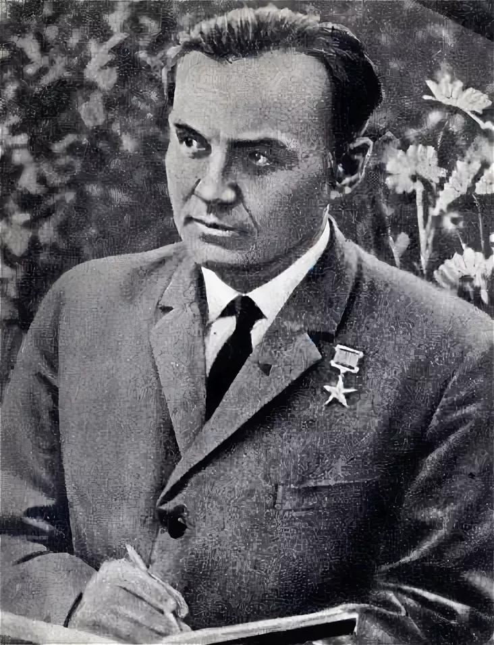
«Там, где нет мудрой заботы старших о младших, детство становится источником горя»
В. А. Сухомлинский

Slide 3
Цель шефской работы:
Воспитание чувства ответственности и заботы о других, навыки общения и лидерства, развитие коммуникативных навыков, формирование нравственных качеств: доброты, терпимости, уважения.

Slide 4
Задачи
- духовно-нравственное развитие школьников;
- формирование чувства ответственности;
- вовлечение детей в процесс активной деятельности;
- организация внеурочного взаимодействия учащихся;
- стимулирование и создание ситуации успеха;
- организованное проведение свободного времени;
- создание атмосферы толерантности в детском коллективе

Slide 5
Методы
вовлечение в деятельность;
сотрудничество;
стимулирование;
личный пример

Slide 6

У каждого ребёнка есть своя маленькая роль и своя маленькая забота

Slide 7
Виды деятельности
Совместные творческие проекты
Образовательная поддержка
Совместные игровые занятия.
Помощь при организации игр на переменах
Праздники и тематические мероприятия
Экологические акции

Slide 8
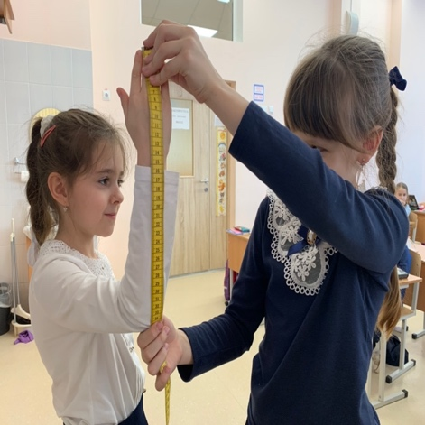
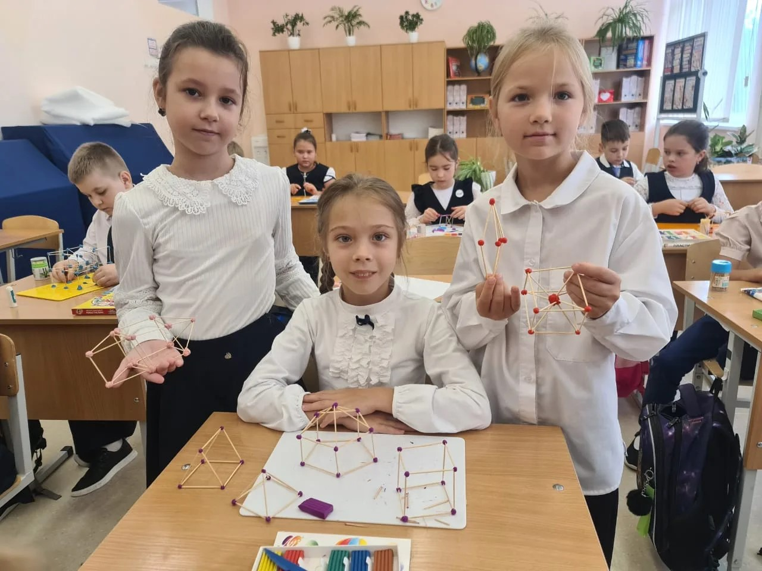
Совместные творческие проекты

Slide 9
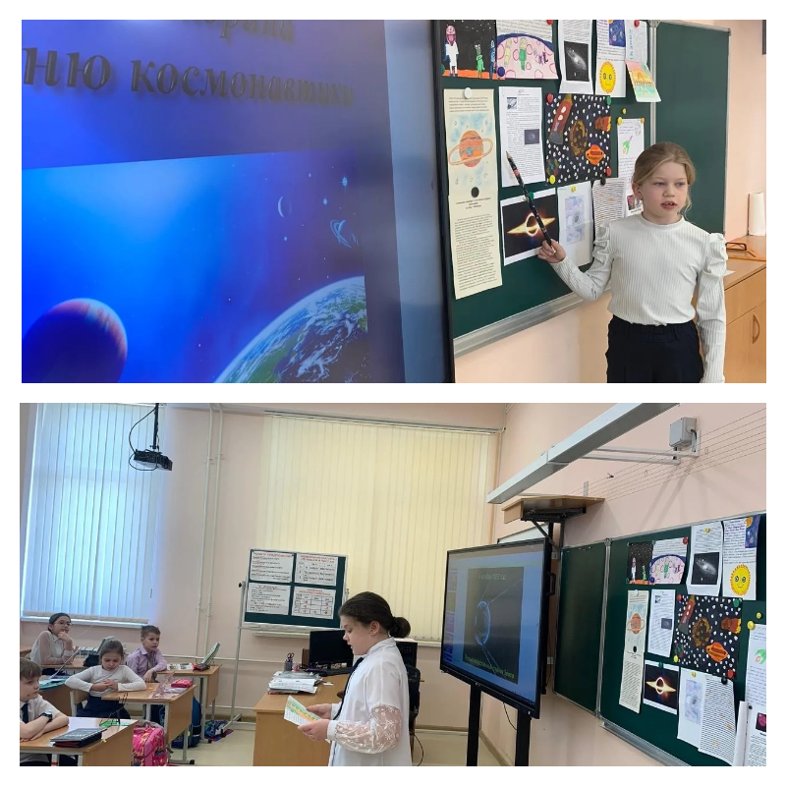
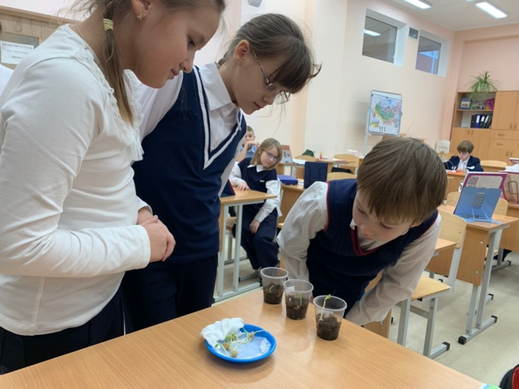
Совместные творческие проекты

Slide 10
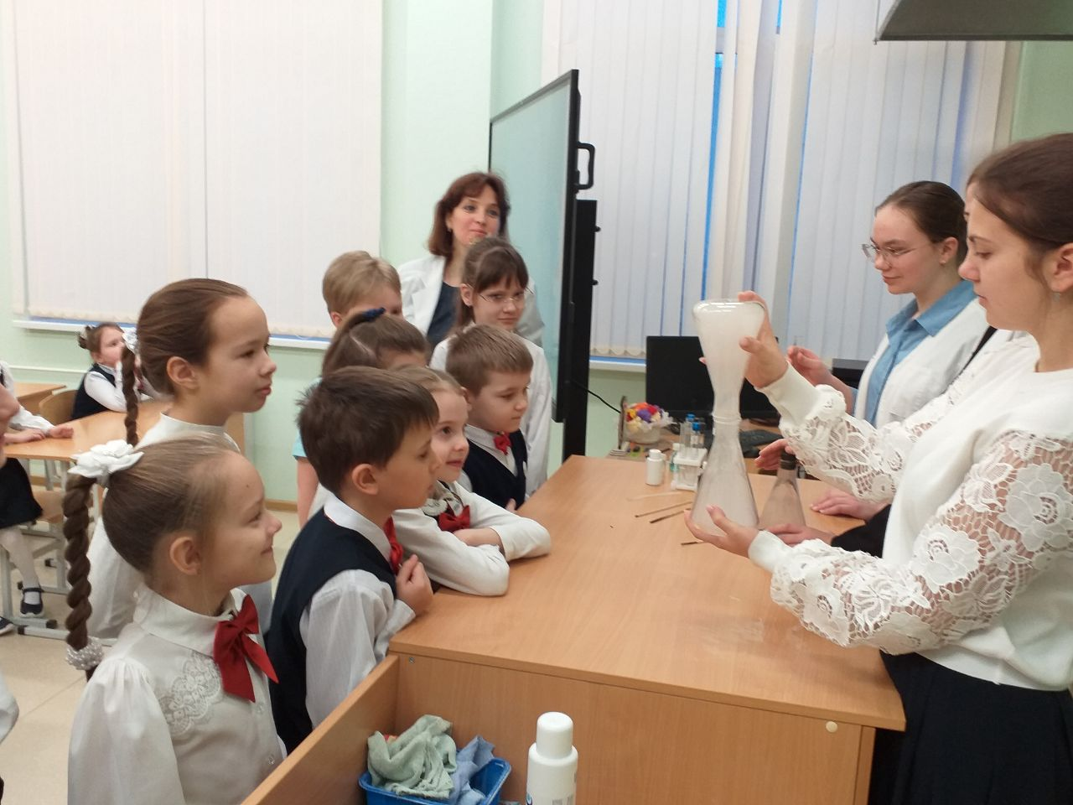
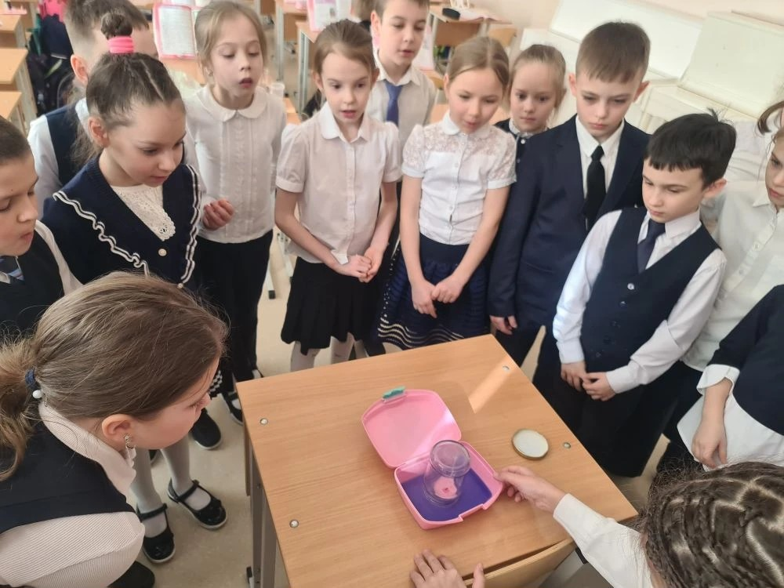
Образовательная поддержка

Slide 11
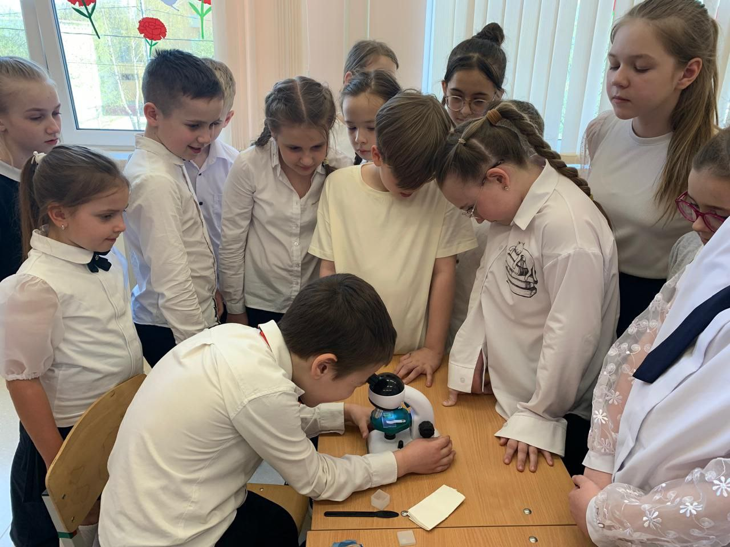
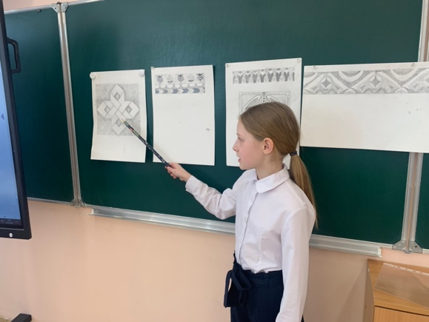
Образовательная поддержка

Slide 12
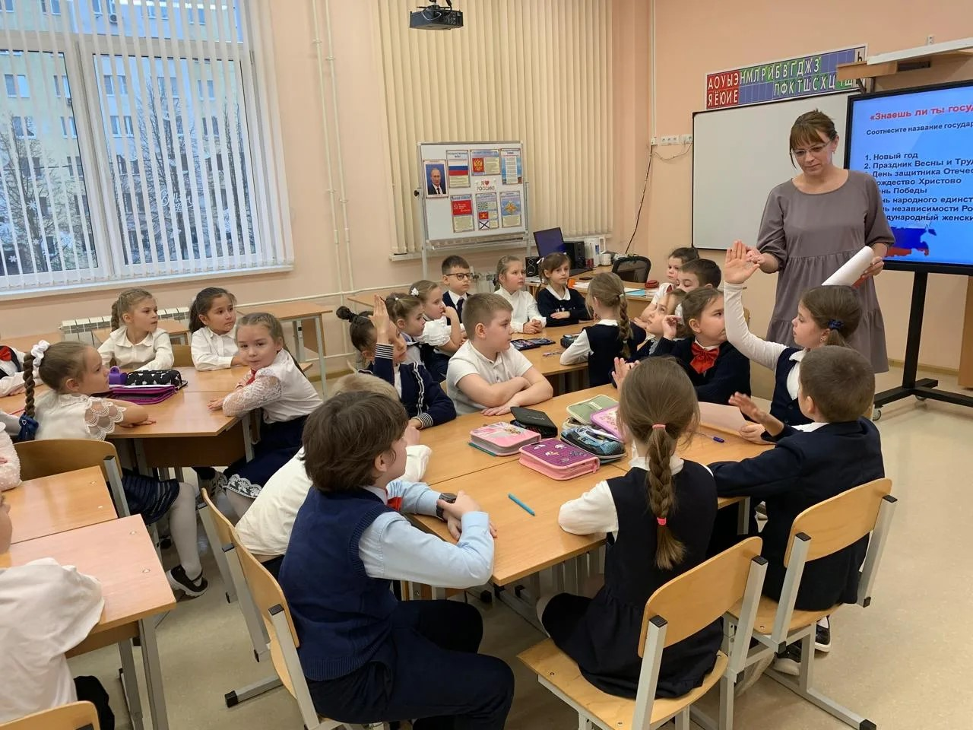
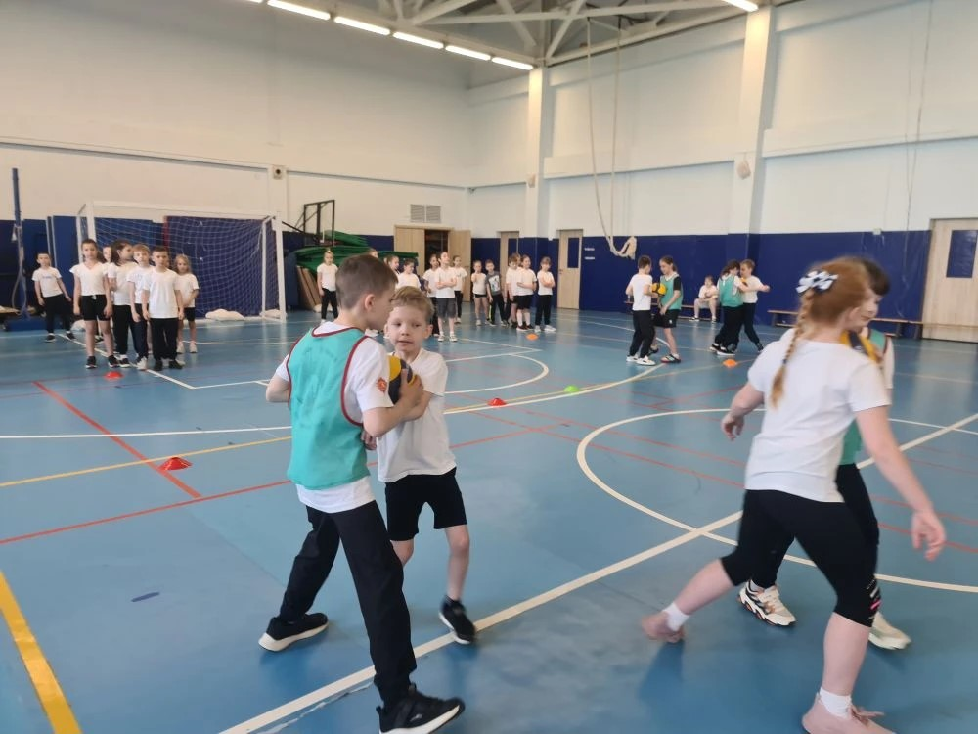
Совместные игровые занятия

Slide 13
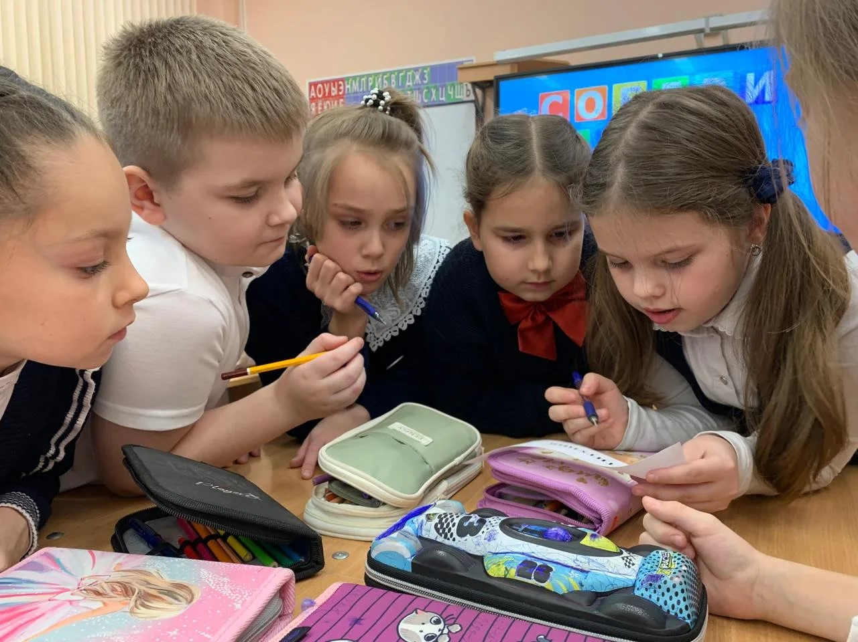
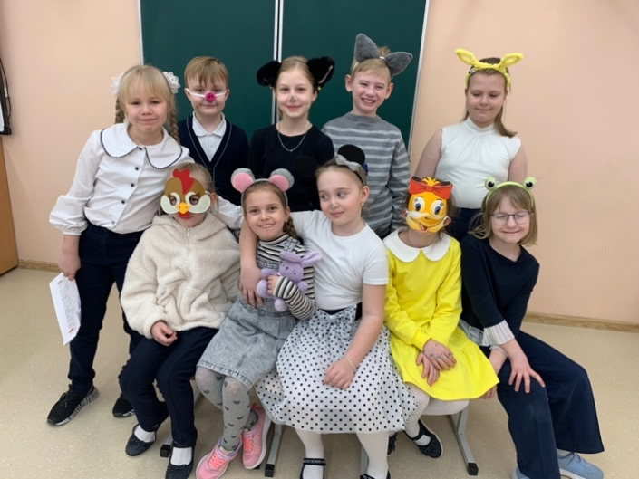
Совместные игровые занятия

Slide 14
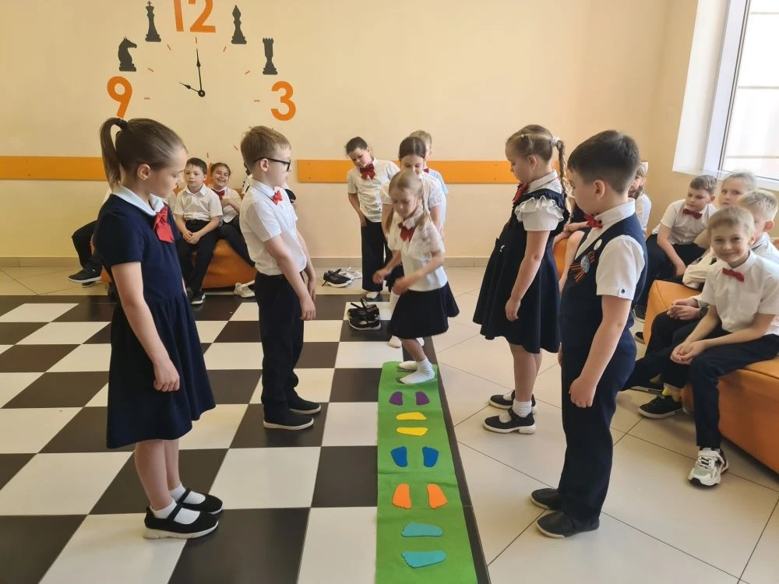
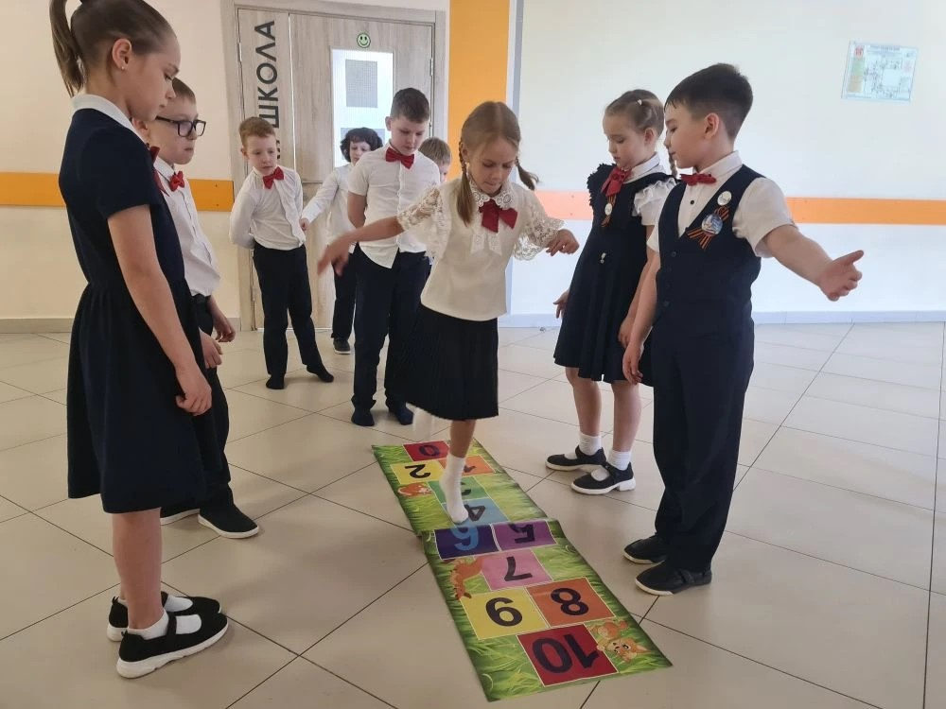
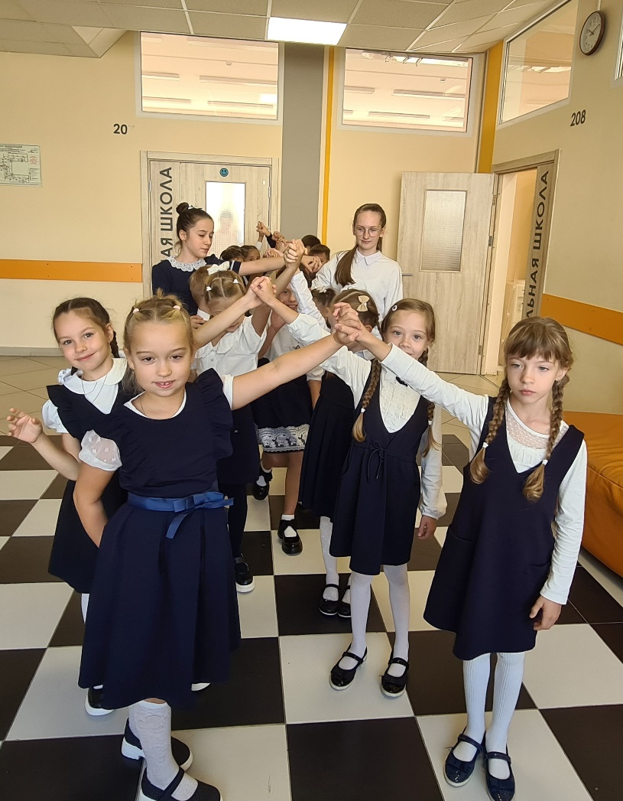
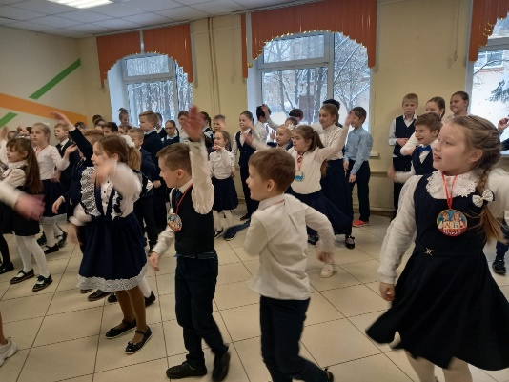
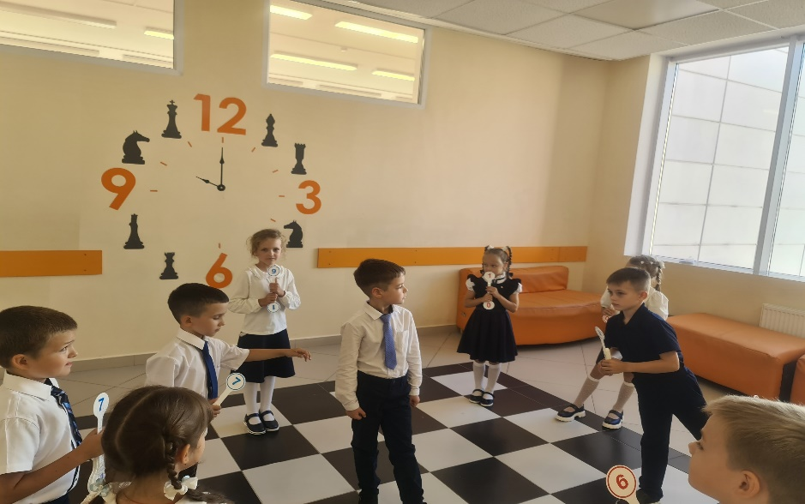
Помощь при организации игр на переменах

Slide 15
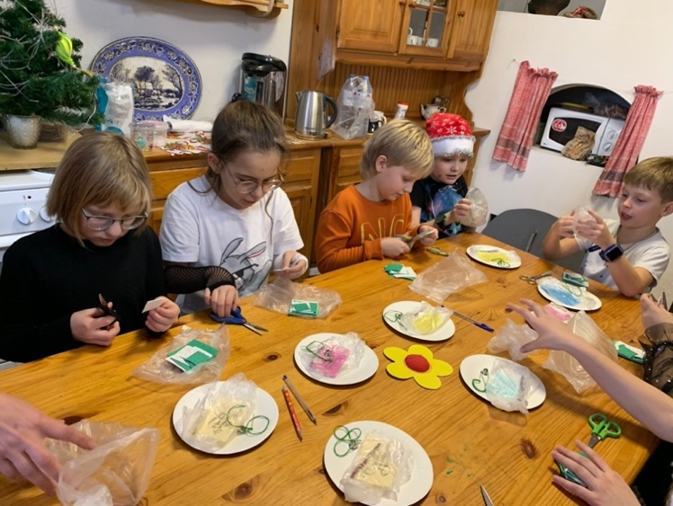
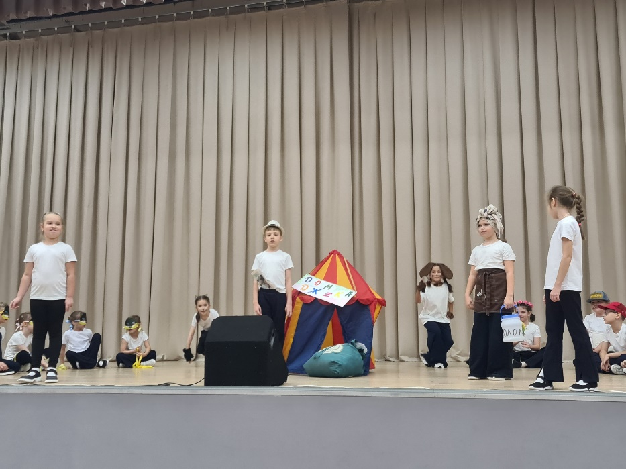
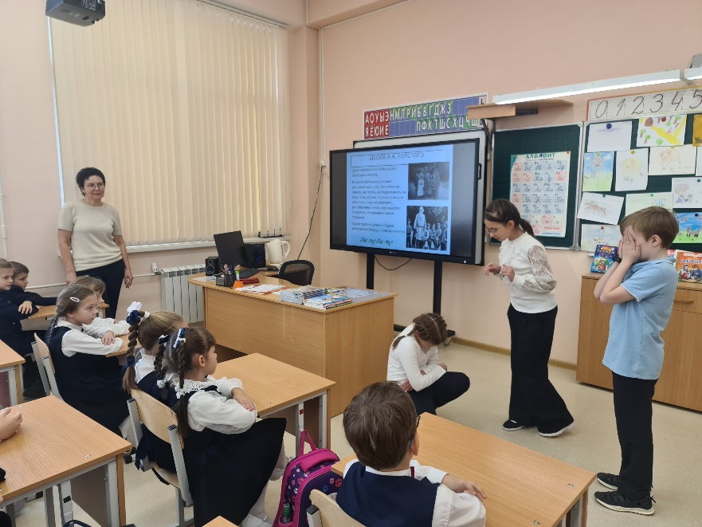
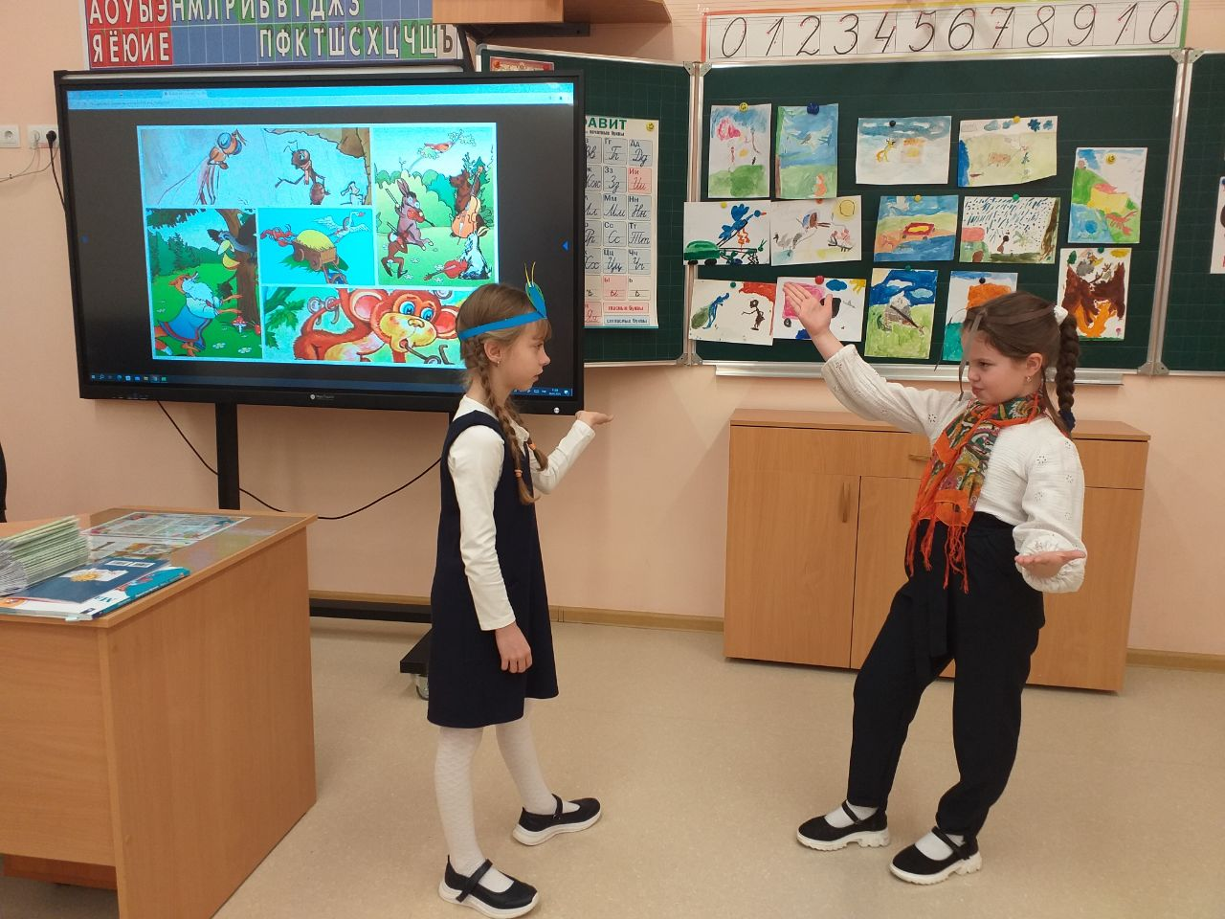
Праздники и тематические мероприятия

Slide 16
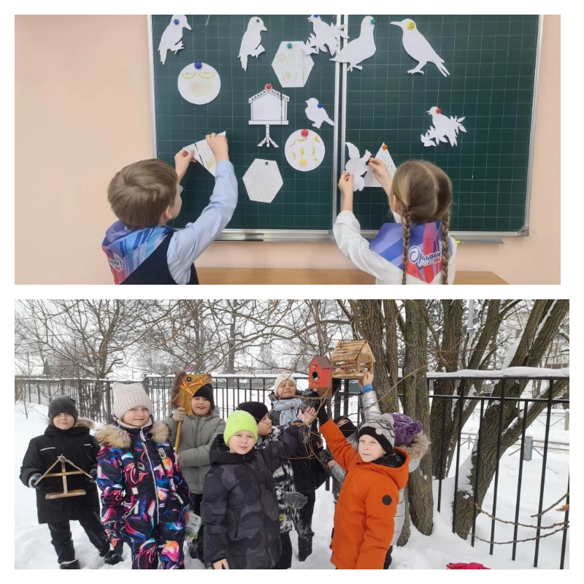
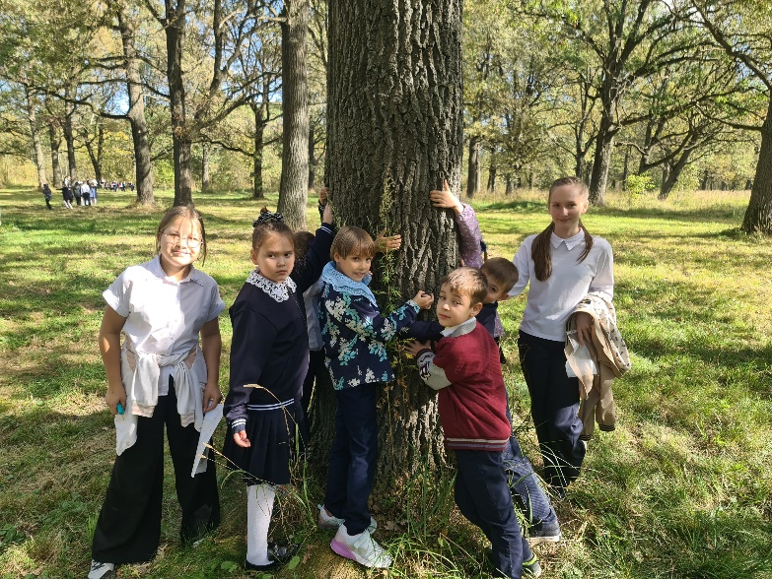
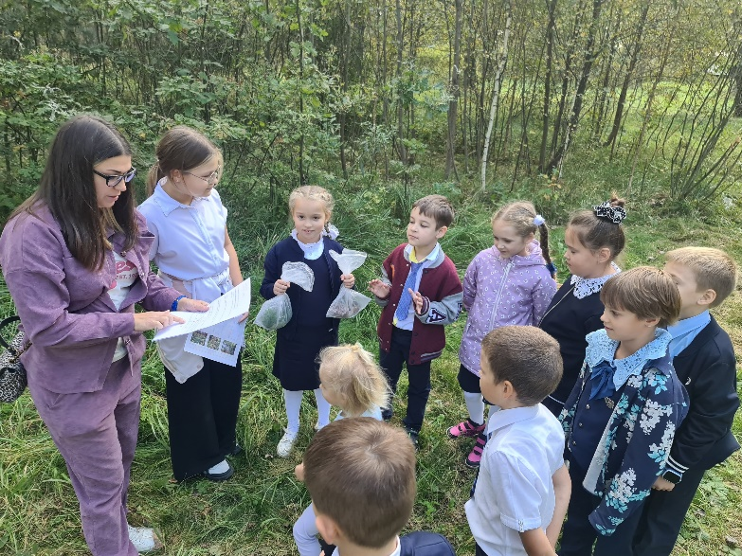
Экологические акции и благотворительность

Slide 17
Преимущества для детей
Практическое применение знаний и умений.
Уверенность в себе через реальные поручения.
Развитие эмпатии и социальной ответственности.
Улучшение отношений в коллективе и формирование навыков сотрудничества.

Slide 18
Результаты
Быстрая и спокойная адаптация первоклассников.
Повышение ответственности и коммуникативных навыков у старшеклассников (3-4 классы).
Улучшение школьного климата, формирование традиций взаимопомощи.
Видимая динамика: снижение количества жалоб/страха у первоклашек, повышение активности на переменах и в учебной деятельности.

Slide 19
Спасибо за внимание!

